Slide 1


Slide 2

POR QUE ALGUNS NÃO DIZIMAM
“Um espírito mesquinho e egoísta impede os homens de darem a Deus o que Lhe pertence”. (Adm. Eficaz Pág. 77)

Slide 3
RAZÕES DO HOMEM RETER OS DÍZIMOS
Egoísmo
Falta de confiança
Dever para com os filhos
“Vi que alguns se têm negado a ajudar a causa de Deus
por terem dívidas. Tivessem eles examinado cuidadosamente
seu próprio coração, e teriam descoberto que a verdadeira
razão de não levarem a Deus oferta voluntária era o egoísmo. ...

Slide 4
RAZÕES DO HOMEM RETER OS DÍZIMOS
... Alguns sempre continuarão devendo. Devido à sua cobiça, a mão prosperadora do Senhor não estará com eles, para lhes abençoar os empreendimentos. Amam mais a este mundo do que à verdade. Não estão sendo habilitados e preparados para o reino de Deus”.
(Adm. Eficaz Pág. 93)

Slide 5
EGOÍSMO E SEU RESULTADO
“Não é devolver ao Senhor o que é Seu, que torna o homem pobre; reter é que o leva à pobreza”.
(Adm. Eficaz Pág. 36)
“Assim também é conservado o registro de todos os que se apropriam dos dons que Deus lhes confiou, para usar na salvação de almas”. (Adm. Eficaz Pág. 88)

Slide 6
O MAIOR CRIME DO UNIVERSO
“Defraudar o Senhor é o maior crime de que um homem pode ser culpado; e ainda assim é esse pecado profunda e amplamente difundido”.
“Deixareis de dar ao Senhor o que Lhe pertence? Desviareis do tesouro a parte dos meios que o Senhor reivindica como Sua? Se assim é, estais roubando a Deus e cada centavo é escriturado
contra vós nos livros do Céu”. (Adm. Eficaz Pág. 86)

Slide 7
COMO ADVENTISTAS SOMOS UM POVO POBRE?
“Não há, por assim dizer, escassez de recursos entre os adventistas do sétimo dia. Mas muitos adventistas do sétimo dia deixam de reconhecer a responsabilidade que sobre eles repousa de cooperar com Deus e com Cristo na salvação de almas. Têm-se apoderado da igreja a lepra do egoísmo”.
(Adm. EficazPág. 85)

Slide 8
Qual é o segredo do sucesso?
“ ‘Honra ao Senhor com a tua fazenda, e com as primícias de toda a tua renda; e se encherão os teus celeiros abundantemente, e transbordarão de mosto os teus lagares’. Prov. 3:9 e 10. ‘Alguns há que espalham, e ainda se lhes acrescenta mais; e outros que retêm mais do que é justo, mas é para a sua perda.
A alma generosa engordará, e o que regar também será regado’.
Prov. 11:24 e 25.” (Adm. EficazPág.13)

Slide 9
Qual é o segredo do sucesso?
“Quereis tornar segura vossa propriedade? Retende
tudo o que possuis e isso será para vossa
perda eterna. Dai-o a Deus, e desse momento
em diante trará Sua inscrição. Está selada com Sua
imutabilidade. Quereis desfrutar vossos bens?
Então os usai para fazer a felicidade dos que sofrem. Quereis aumentar as vossas posses?
‘Honra ao Senhor com a tua fazenda.........
(Adm. Eficaz Pág. 49)

Slide 10
O RESULTADO DA FIDELIDADE
“Combatamos o grande combate da fé. Nossa prova não está no futuro, mas é agora. Enquanto ela se prolonga, ‘buscai primeiro o reino de Deus e a Sua justiça, e todas estas coisas’ – as coisas que agora servem ao propósito de Satanás como ciladas, para enganar e destruir – ‘vos serão acrescentadas.” (Adm. Eficaz Pág. 22)

Slide 11
O RESULTADO DA FIDELIDADE
“Tivessem eles reconhecido plena e francamente as reivindicações de Deus, atendendo-Lhe as exigências, ter-se-ia Sua bênção manifestado no aumento do produto da terra. Maiores teriam sido as colheitas. As necessidades de todos teriam sido abundantemente supridas”. (Adm. Eficaz Pág. 90)
“ ‘O que semeia em abundância, em abundância também ceifará’. Deus não é injusto para que Se esqueça do vosso labor, do vosso trabalho de amor. Ele põe Sua assinatura no contrato que conosco fez”.
(Adm. EficazPág. 91)

Slide 12
O que é mais importante, a sobrevivência
da minha família ou o dízimo e as ofertas?
“Quem ama o pai ou a mãe mais do que a mim não
é digno de mim; e quem ama o filho ou a filha mais
do que a mim não é digno de mim” Mat. 10:37.
“Algumas pessoas se sentem sob sagrado dever para
com os filhos. A cada um devem dar seu quinhão,
mas se acham incapazes de conseguir meios para
auxiliar à causa de Deus. Dão a desculpa de que tem
um dever para com os filhos”.

Slide 13
... Não useis o dinheiro do Senhor para satisfazer os caprichos de vossos filhos. Podeis dizer: ‘Não posso alimentar a todos’. Mas, praticando as lições de economia de Cristo, podereis alimentar a um. ‘Recolhei os pedaços que sobejaram, para que nada
se perca’. Caso tenhais hábitos extravagantes,
afastai-os imediatamente de vossa vida. A não ser
que o façais, estareis falidos para a eternidade.
Hábitos de economia, operosidade e sobriedade, são melhor quinhão para os vossos filhos que um rico dote”. (Adm. Eficaz Pág. 37)

Slide 14
BASE BÍBLICA
Todos os dízimos do campo, da semente do campo, do fruto das árvores, são do Senhor; são santos ao Senhor. Lev. 27:30
E digo isto: Que o que semeia pouco, pouco também ceifará, e o que semeia com fartura, com fartura também ceifará. Cada um contribua segundo propôs no seu coração, não com tristeza ou por necessidade, pois Deus ama ao que dá com alegria. II Cor. 9:6 e 7

Slide 15
BASE NO ESPÍRITO DE PROFECIA
“O sistema dos dízimos e ofertas destinava-se a impressionar a mente dos homens com uma grande verdade – verdade de que Deus é a fonte de toda bênção à Suas criaturas, e de que a Ele é devida a gratidão do homem pelas boas dádivas de Sua providência.” Patriarcas e Profetas, pág. 525

Slide 16
NOSSA MORDOMIA
Os cristãos são mordomos de Deus, depositários de Seus bens e, como Seus sócios, responsáveis por administrá-los de acordo com Suas orientações e princípios, da maneira delineada nas Escrituras e no Espírito de Profecia. MI pág. 154
O conselho divino é que “se requer dos despenseiros que cada um deles seja encontrado fiel”. I Cor. 4:2

Slide 17
DISTRIBUIÇÃO GERAL DOS DÍZIMOS
10,00 % D.S.A
10,00 % U.C.O.B
1,50 % ENSINO SUPERIOR
1,00 % VOZ DA PROFECIA
2,00 % EDUCANDÁRIOS
75,50 % ASSOCIAÇÃO
100,00 % TOTAL

Slide 18
DISTRIBUIÇÃO DOS DÍZIMOS NA ASSOCIAÇÃO
75,50% de todo o DÍZIMO é = a 100% para a receita da ASSOCIAÇÃO
  64% Pessoal
  14% Administrativas e Gerais
  5% Promoção dos Departamentos
  9% Evangelismos,Cursos,Seminários,Treinamentos
  8% Fundos, Ensino, Entidades Internas

Slide 19
DISTRIBUIÇÃO OFERTAS
“Grande” Distribuição ou Primeira Distribuição
    60 % Caixa da Igreja Local
    40 % Envio à Associação

Slide 20
DISTRIBUIÇÃO OFERTAS
Distribuição na Igreja Local
Uso dos 60 % no Caixa da Igreja Local
      Despesas da Igreja
      Departamentos da Igreja
      Reservas na Igreja Local

Slide 21
DISTRIBUIÇÃO OFERTAS
Distribuição na Associação
Distribuição dos 40% enviados à Associação:
  40% do total das OFERTAS = 100% das OFERTAS recebidas na ASSOCIAÇÃO
  50 % Escola Sabatina – Campo Mundial 20% total
  25 % Programa Desenvolvimento – ASM 10% total
  25 % Projetos Missionários – Calendário 10% total

Slide 22
DISTRIBUIÇÃO OFERTAS
Distribuição Completa das Ofertas
  60 % Igreja Local
  20 % Escola Sabatina – Campo Mundial
  10 % Programa Desenvolvimento – ASM
  10 % Projetos Missionários – Calendário

Slide 23
CALENDÁRIO PROJETOS MISSIONÁRIOS
JANEIRO | ASSOCIAÇÃO
FEVEREIRO | ASSOCIAÇÃO
MARÇO | RÁDIO MUNDIAL
ABRIL | ASSOCIAÇÃO
MAIO | FUNDO DE EMERGÊNCIA–ADRA
JUNHO | VOZ DA PROFECIA e TV
JULHO | ASSOCIAÇÃO
AGOSTO | ASSOCIAÇÃO
SETEMBRO | RÁDIO E TV
OUTUBRO | SAÚDE
NOVEMBRO | MISSAO GLOBAL
DEZEMBRO | SOCIEDADE BÍBLICA

Slide 24
ORIENTAÇÃO FINAL
O aspecto financeiro da Obra é de grande importância. Ele não pode ser separado da proclamação da mensagem da salvação; é realmente uma parte integral dela. MI pág.155

Slide 25
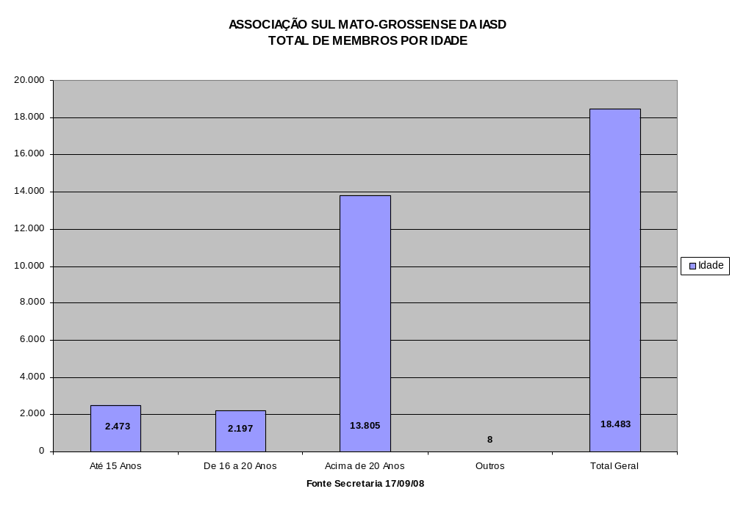

Slide 26
